Slide 1
Южные моря России

Slide 2
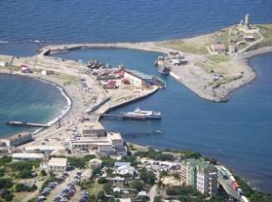
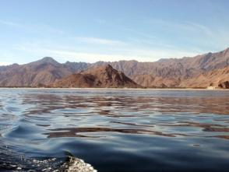
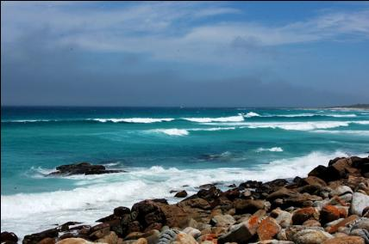
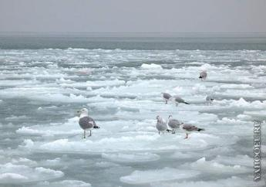
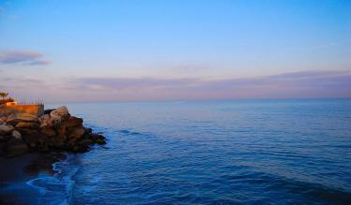
Несмотря на относительно небольшую длину береговой линии, южные моря имеют огромное значение для нашей страны. Через Черное, Азовское и Каспийское моря осуществляются связи России как со странами ближнего, так и дальнего зарубежья. Из Азово-Черноморского бассейна через проливы Босфор и Дарданеллы можно непосредственно попасть в Средиземное море и далее в Атлантический и Индийский океаны.

Slide 3
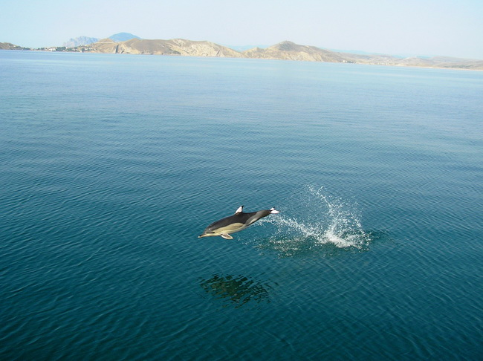
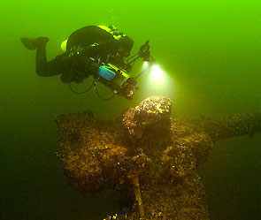
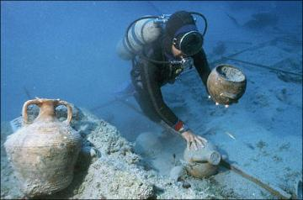
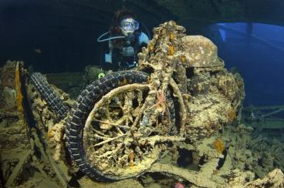
Черное море — самое теплое и приветливое из наших морей, у берегов России оно не замерзает. Это внутреннее море занимает обширную и глубокую плоскодонную котловину глубиной 2 тыс. м (наибольшая глубина 2245 м). Характерной чертой моря является небольшое количество заливов и бухт и практически полное отсутствие островов. За длительную историю своего существования Черное море испытывало неоднократные поднятия и опускания. Поэтому неудивительно, что на дне моря морские археологи обнаруживают погребенные под толщей ила античные города и селения.

Slide 4
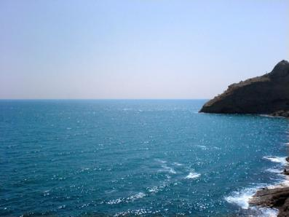
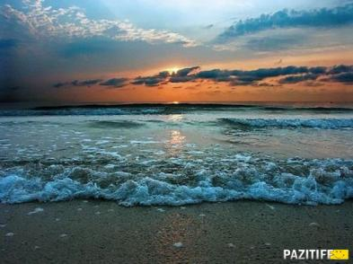
Отличительной чертой толщи воды Черного моря является ее «двухэтажность». Верхний 100-метровый слой воды хорошо перемешивается и, соответственно, насыщен кислородом. Глубже перемешивания не происходит, воды все более застаиваются, и со 100—200 м кислород вытесняется ядовитым газом сероводородом. На глубине 1500 м его содержание достигает такой концентрации, что здесь живут только анаэробные бактерии — это практически мертвая зона.

Slide 5
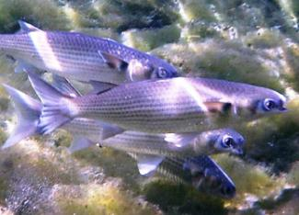
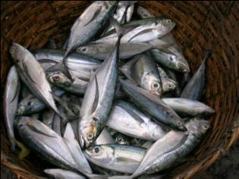
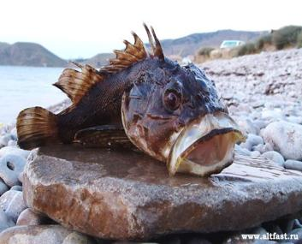
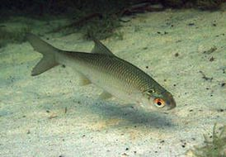
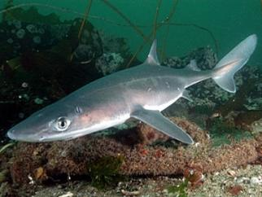
Рыбными ресурсами Черное море по сравнению с другими морями России небогато. Видимо, сказывается влияние сероводородной зоны. Из рыб встречаются средиземноморские виды — кефаль, скумбрия (это основные промысловые виды), а также анчоус, ставрида и пресноводные — судак, лещ, тарань и другие. Совсем немного сохранилось проходных видов — осетровые, сельди. Во многом это связано с загрязнением сточными водами.

Slide 6
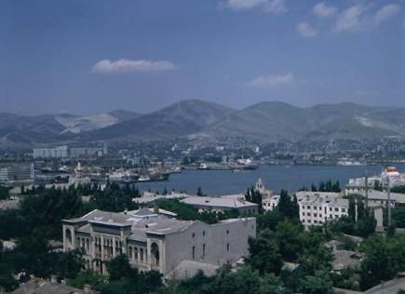
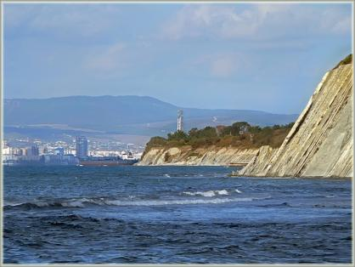
Новороссийск основан в 1839 г. как военное укрепление на берегу Цемесской (Новороссийской) бухты. В конце прошлого века вблизи города были обнаружены богатейшие залежи мергелей — сырья для производства цемента, — и вскоре здесь работали 10 цементных заводов. В годы Великой Отечественной войны город-герой Новороссийск стал местом ожесточенных боев: в сентябре 1942 г. фронт остановился на юго-восточной окраине, город был полностью разрушен. Современный Новороссийск — крупнейший порт России с грузооборотом до 40 млн т. Это основной порт по отгрузке за рубеж российской нефти, поступающей сюда по нефтепроводу из Западной Сибири и Поволжья. Цемесская бухта — очень удобная гавань, в нее могут заходить самые большие суда; но осенью и зимой здесь случаются ветры ураганной силы — бора, дующие с северо-востока через горные перевалы.

Slide 7
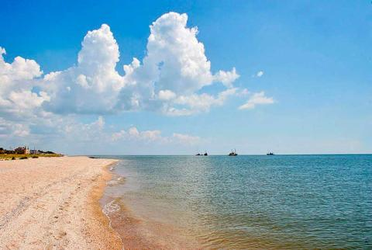
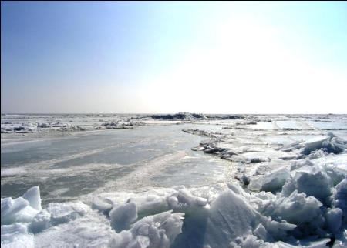
Азовское море — одно из самых маленьких морей земного шара и самое мелководное: наибольшая глубина не достигает и 14 м, а преобладающие глубины всего 5—7 м. В восточной части моря с российской стороны на сотни метров от берега глубина обычно не превышает 2—4 м. Летом вся толща воды прогревается до 26—28°С, зимой море замерзает.

Slide 8
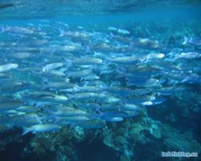
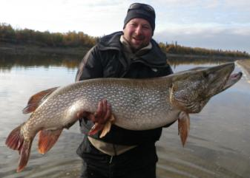
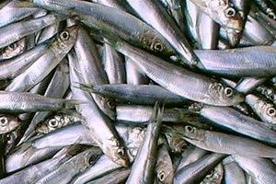
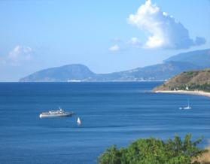
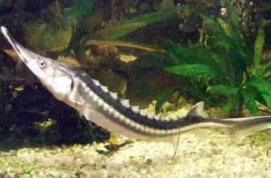
Через узкий (всего 3 км) и неглубокий (до 7 м) Керченский пролив осуществляется водообмен с Черным морем. Длительное время Азовское море отличалось необычайной продуктивностью, являясь мировым рекордсменом по запасам рыбы на единицу площади. Этому способствовали мелководность моря, хорошая прогреваемость и освещенность всей толщи воды, отличное перемешивание и насыщение вод кислородом. Главными промысловыми видами были осетровые (белуга, осетр, севрюга), судак, лещ, сазан, тарань и сельди.

Slide 9
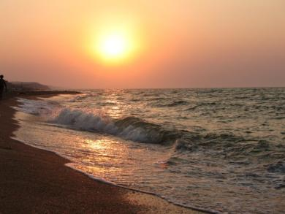
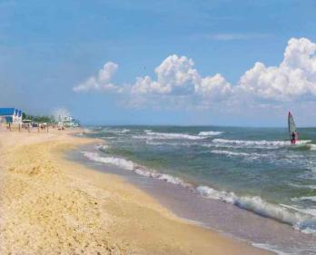
С зарегулированием рек водохранилищами и большими расходами воды на промышленные, бытовые нужды и орошение речной сток Дона и Кубани в море за последние 30—40 лет резко сократился. Это вызвало некоторое падение уровня воды в море и увеличило приток более соленых черноморских вод. В итоге соленость моря заметно возросла и сократилась акватория, пригодная для обитания ценных промысловых рыб (снизились запасы кормов для многих видов рыб). Плотины преградили путь к местам нерестилищ проходным рыбам, резко увеличились сбросы сточных вод. Следствием стало падение продуктивности моря.

Slide 10
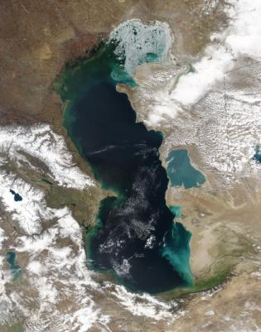
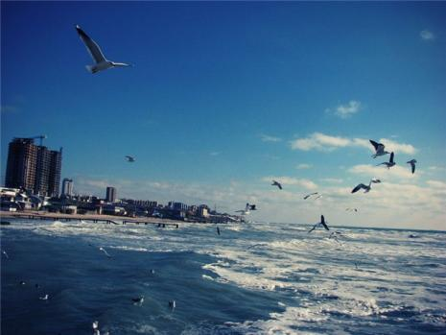
На протяжении многих столетий Каспийское море служило южными воротами Русского государства. Известно, что восточные славяне проникали сюда еще в VII в., а с IX—X вв. русские суда уже достаточно прочно освоили этот морской бассейн. Русские купцы торговали с народами, жившими в Прикас-пии, и даже проникали в дальние страны — Индию, Китай. Тверской купец Афанасий Никитин в 1466—1472 гг. совершил путешествие в Персию и Индию. В его путевых заметках «Хождение за три моря» записано: «Се написах грешное свое хождение за три моря: первое море Дербентское».

Slide 11
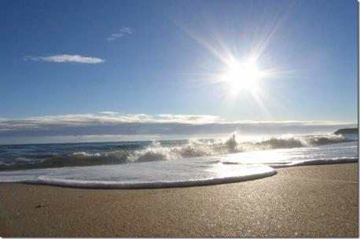
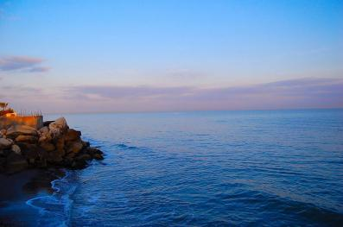
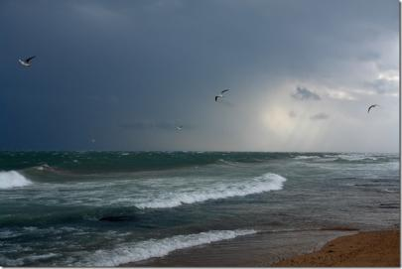
К слову сказать, Каспий имел огромное множество имен: Гирканское (для греков), Восточное (для ассирийцев), Западное (для китайцев), Хоросанское (для арабов). В русских летописях Каспий называли Хвалынским, Дербентским морем. Современное название происходит от исчезнувшего народа каспиев (коневодов), когда-то обитавших на западном и юго-западном побережьях.

Slide 12
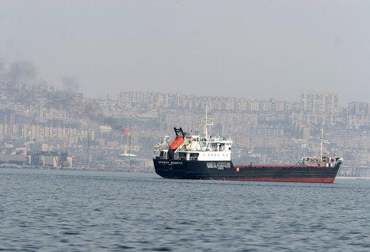
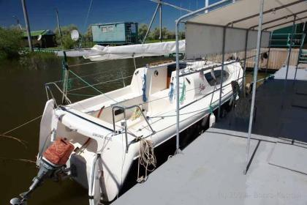
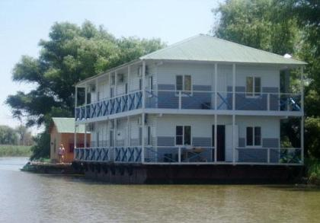
С присоединением Астраханского ханства в середине XVI в. на побережье Каспийского моря появляются постоянные российские укрепленные пункты и рыболовецкие селения. Россия прочно утвердилась на Каспийском море и вела торговлю с Персией, Индией и другими южными странами.

Slide 13
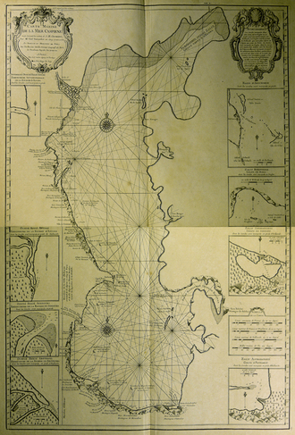
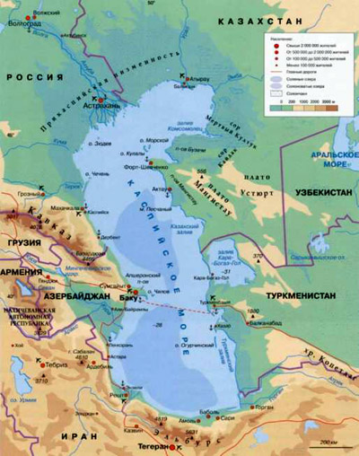
Петр I, желая знать как можно больше о Каспии, направляет туда с 1714 г. несколько экспедиций, благодаря которым была составлена первая карта моря.

Slide 14
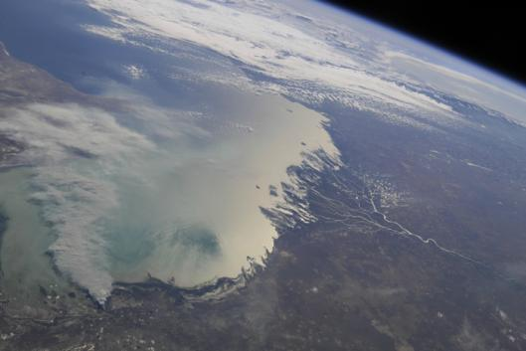
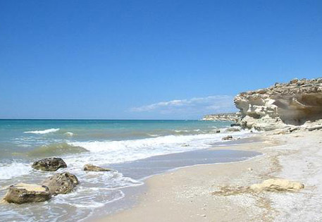
Каспийское море — крупнейший в мире замкнутый водоем, вытянутый с севера на юг почти на 1200 км, со средней шириной 320 км.

Slide 15
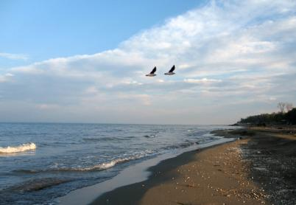
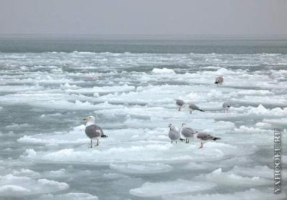
Климат российской части Каспия континентальный, с преобладанием антициклональных условий, сухих ветров и суровой, морозной зимы. Летом температура достигает +24—25°С, а зимой опускается до -10°С. Северная часть моря в течение 2—3 месяцев покрывается льдом толщиной до 2 м. Соленость воды изменяется от 0,5 промилле в устье Волги до 14 на юго-востоке. Главная проблема Каспийского моря заключается в многолетних колебаниях его уровня. В 1929 г. он находился на отметке 26 м ниже уровня Мирового океана, а к 1970-м гг. понизился до -28,5 м.

Slide 16
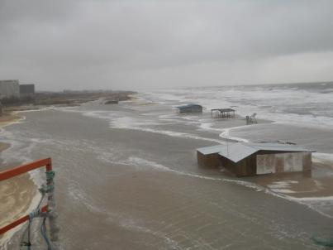
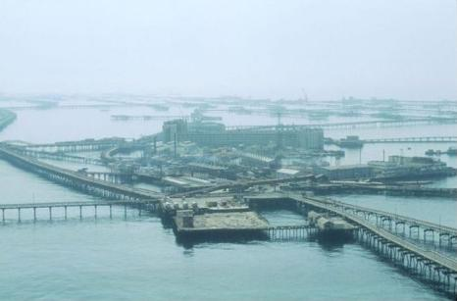
С 1976 г. наблюдалось устойчивое повышение уровня моря, которое к 1995 г. достигло 2,5 м и привело теперь к затоплению обширных площадей и разрушению морских причалов, портовых и промышленных сооружений. Такие перемены, связанные с отступлением или наступлением моря на многие десятки километров, приводят к необходимости переноса рыбацких поселков, перепланировке приморских частей городов. Это и постоянная забота картографов — нужно составлять новые карты прибрежной части моря.

Slide 17
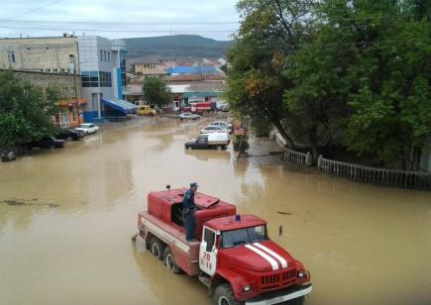
В чем же причина такого поведения Каспия? Пожалуй, наиболее достоверно то, что уровень Каспия всегда менялся, то повышаясь, то понижаясь. Считается, что колебания уровня связаны как с тектоническими движениями, так и с многолетними климатическими циклами. Наибольшее падение уровня составляло 34 м, а повышение в XVII в. достигло 22 м (были затоплены многие постройки города Дербента).

Slide 18
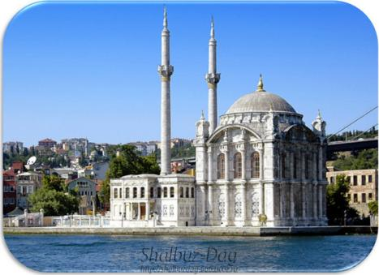
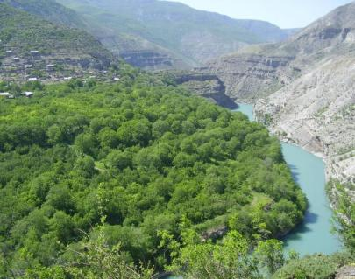
Дербент — старейший город на территории России, на юге Дагестана. Был основан в 438 г. как крепость на северной границе персидских владений. Его географическое положение уникально: здесь Кавказские горы ближе всего подходят к Каспийскому морю, и, перегородив узкий проход вдоль его берега, можно контролировать сообщение между степями Северного Кавказа и Закавказья.

Slide 19
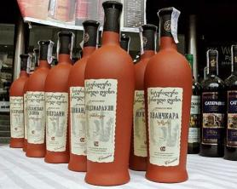
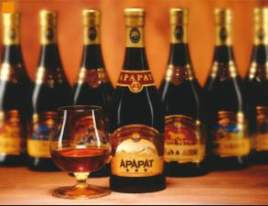
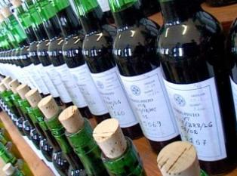
Дербент— старинный центр ковроткачества, здесь производятся высококачественные виноградные вина, коньяки, фруктовые консервы. (в окрестностях города расположены сады и виноградники).

Slide 20
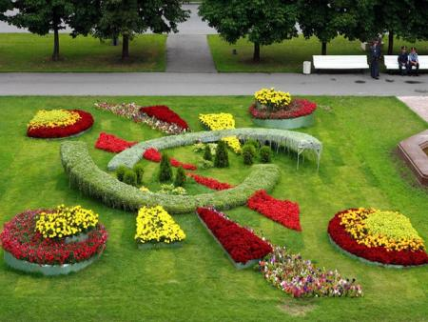
В окрестностях города расположены сады и виноградники.

Slide 21
Уникальны рыбные богатства Каспийского моря. В мелководной северной части Каспия нагуливается крупнейшее в мире стадо осетровых: белуга, осетр, стерлядь, севрюга, шип, белорыбица. (Еще недавно Каспий давал 90% мирового улова белой рыбы, 95% черной икры.) Большую ценность представляют также сельдь, килька, лещ, судак, вобла, сазан и другие.

Slide 22
Богатые месторождения нефти открыты как на побережье, так и на дне моря, в основном вблизи Азербайджана и Туркмении. Побережье Каспия — это и месторождения природного газа.

Slide 23
Южные моря России, каждое из которых отличается своими особенностями, имеют большое значение для нашей страны, являясь ее южными воротами, крупными рыбопромысловыми и рекреационными зонами.

